Slide 1
Counting
UESTC-Hezhu

Slide 2
例题
1~1000中同时不被2、3、5整除的数有多少个

Slide 3
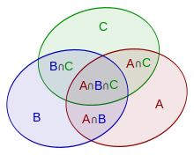

容斥定理
$$\left|\bigcup_{i=1}^{n}{A_{i}}\right|=\sum_{i=1}^{n}{\left|A_{i}\right|}−\sum_{1≤i<j≤n}{\left|A_{i}∩A_{j}\right|}+\sum_{1≤i<j<k≤n}{\left|A_{i}∩A_{j}∩A_{k}\right|}−…+{\left(−1\right)}^{n−1}\left|A_{1}∩…∩A_{n}\right| \\ =\sum_{∅≠J⊆\left\{1,2,…,n\right\}}{{\left(−1\right)}^{\left|J\right|−1}\left|\bigcap_{j∈J}{A_{j}}\right|}$$

Slide 4
例题
在n*m的网格上，k个格子上有障碍。从(1,1)走到(n,m)，每次只能向右或者向下走，求有多少种不同的走法。

Slide 5
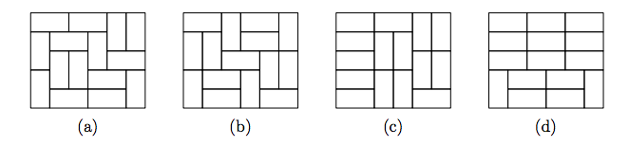
例题 – 51nod 1518
多米诺骨牌是 2 × 1 或 1 × 2 的矩形。
考虑用多米诺骨牌覆盖 m × n 棋盘，如果无法通过一条不穿过任何骨牌内部的直线，将一种覆盖方案分割成两个部分，那么这种覆盖方案被称为是稳定的。
例如，下图中 (a), (b) 是稳定的，(c), (d) 是不稳定的。
对于 m × n 的棋盘，有多少种稳定的多米诺骨牌的覆盖方案？

Slide 6
例题 – HDU 4624
有一行N个白色的球，每次你会随机选择一个区间[l,r]，将这些区间里的球都染黑。问期望多少次以后，所有的球都被染黑？

Slide 7

题解
$$E\left[\max_{i=1}^{n}{X_{i}}\right]=\sum_{S⊂\left[n\right],\left|S\right|≥1}{{\left(−1\right)}^{\left|S\right|−1}E\left[\min_{i∈S}{X_{i}}\right]}$$

Slide 8
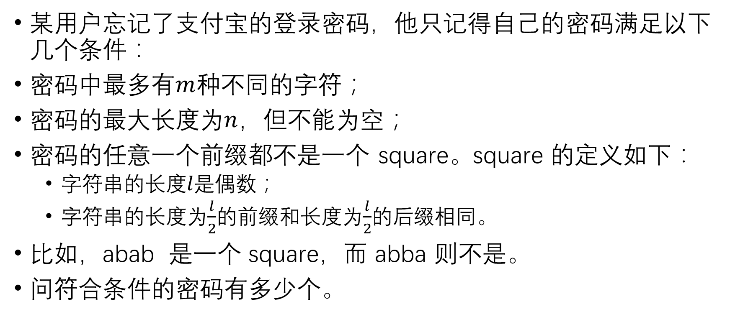
例题 – jisuanke 11161
某用户忘记了支付宝的登录密码，他只记得自己的密码满足以下几个条件：
密码中最多有$m$种不同的字符；
密码的最大长度为$n$，但不能为空；
密码的任意一个前缀都不是一个 square。square 的定义如下：
字符串的长度$l$是偶数；
字符串的长度为$\frac{l}{2}$的前缀和长度为$\frac{l}{2}$的后缀相同。
比如，abab 是一个 square，而 abba 则不是。
问符合条件的密码有多少个。

Slide 9
例题
从(0,0)出发，每次随机上下左右四个方向随机走一步，一共走N步，求最后走过的格点个数的期望。

Slide 10

例题 – CDOJ 1577
在所有长度为$N、$字符集大小为$M$的$M^{N}个$字符串中，对每个字符串求出本质不同的回文子串数量，求和。

